Slide 1
申請Github帳號
https://how-to-make-docs.readthedocs.io/zh-tw/latest/GoogleDoc/Github%E5%B8%B3%E8%99%9F%E7%94%B3%E8%AB%8B.html
建立儲存庫(repository) 開啟 Readme後建立專案
進入專案並點選設定-pages, branch選擇 main後點選 save
進入專案 code選擇 go to files – upload files 並將檔案拉至上載區域
等全部檔案上載後 選擇 commit

Slide 2
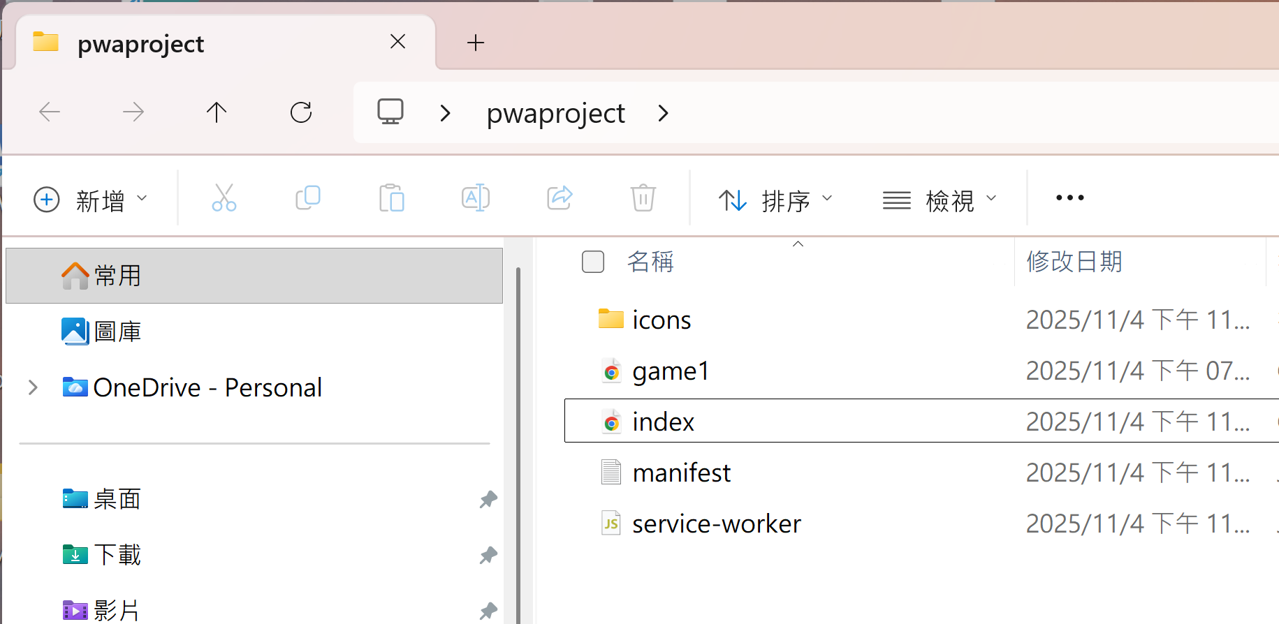
下載檔案
需要修改為index.html 與 遊戲 html檔
Index.html加入按鈕連結至遊戲, 每個檔加入 按鈕連結至index
service-worker.js加入新增網頁

Slide 3
檔案位置
https://pwangstustmis.github.io/proj20251104/

